Slide 1
Khởi động

Slide 2
Quynh miss
EM LỚN LÊN TỪNG NGÀY
1
Tuần
Bài
1
Tôi là học sinh lớp 2
Tiết 4

Slide 3
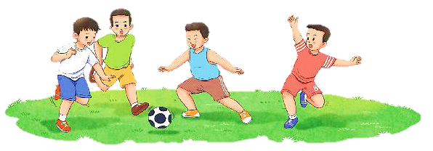
NÓI VÀ NGHE
Những ngày hè của em
Quan sát và nêu nội dung từng bức tranh?

Slide 4
Quynh miss
NÓI VÀ NGHE
Những ngày hè của em
Tranh 1:
Vẽ cảnh cả nhà về thăm quê, mọi người có lẽ vừa xuống xe ô tô đi về phía cầu bắc qua con kênh nhỏ.

Slide 5
Quynh miss
NÓI VÀ NGHE
Những ngày hè của em
Tranh 2:
Vẽ cảnh bãi biển, mọi người tắm biển, xây lâu đài cát, thả diều,...

Slide 6
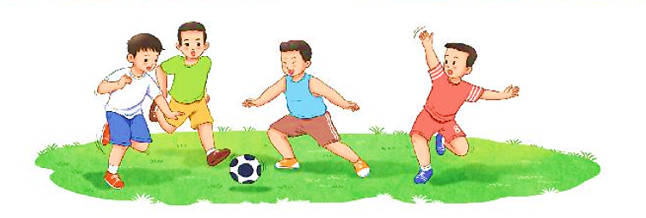
Quynh miss
NÓI VÀ NGHE
Những ngày hè của em
Tranh 3:
Vẽ các bạn trai chơi đá bóng.

Slide 7
Quynh miss
NÓI VÀ NGHE
Những ngày hè của em
Theo em, các bức tranh muốn nói về các sự việc diễn ra trong thời gian nào?

Slide 8
Quynh miss
NÓI VÀ NGHE
Những ngày hè của em
1
Kể về điều đáng nhớ nhất trong kì nghỉ hè của em.
G:
Nghỉ hè, em được đi những đâu?
Em được tham gia những hoạt động nào?
Em nhớ nhất điều gì?

Slide 9
Quynh miss
NÓI VÀ NGHE
Những ngày hè của em
1
Kể về điều đáng nhớ nhất trong kì nghỉ hè của em.

Slide 10
NÓI VÀ NGHE
Những ngày hè của em
1
Em cảm thấy như thế nào khi trở lại trường sau kì nghỉ hè?

Slide 11
Quynh miss
Vận dụng

Slide 12
Viết 2 – 3 câu về những ngày hè của em.
Nghỉ hè năm nay em cùng cả gia đình có kì nghỉ tuyệt vời ở Hạ Long. Ở đây, em cùng gia đình đi du thuyền để ngắm cảnh Vịnh Hạ Long, cảnh biển trên vịnh. Em còn được thăm quan hang động ở trong vịnh, các hang động rất đẹp và nguy nga. Gia đình em cùng nhau bơi trên biển, rất vui vẻ. Em rất thích chuyến đi chơi này. Em nhớ mãi về cảnh đẹp trong hang động. Em mong sẽ được quay trờ lại Hạ Long trong một ngày không xa.

Slide 13
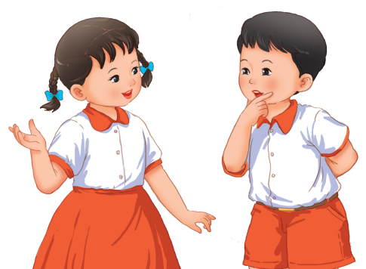
Quynh miss
CỦNG CỐ
BÀI HỌC

